Slide 1
PO WER – Köln-2021
Program Operacyjny Wiedza Edukacja Rozwój

Slide 2
Montag – Stadtrallye durch Köln

Slide 3
KÖLNERDOM
Die Größe des Domes war für uns sehr überraschend. Es war schwer ein Foto zu machen um den ganzen Dom zu erhaschen. Es hat uns sehr gefallen. Auch innerhalb war es sehr schön. Die Reiseführer haben uns vorab über die Meinungs nach war es hilfsbereit, weil wir manche Werke schon kannten.

Slide 4
DOMBAUHÜTTE
Wir haben auch Dombauhütte gesehen. Es ist ein Ort an dem sich Mitarbeiter um die Kathedrale kümmern und die Materialien lagern, aus denen się gebaut wurde.

Slide 5
RATHAUS
Wir haben herausgefunden, dass das Rathaus im II Weltkrieg gebrannt hat. Das Gebäude ist in zwei Teile unberteilt: historisch und spanisch. Es hat 130 Statuen. Außerdem hängt am Rathaus eine Holzfigur, die pro volle Stunde ihren Mund öffnet und eine Melodie spielt. Es heißt Platzjabbeck.

Slide 6
HEUMARKT
Das ist der zweitgrößte Platz in Köln und liegt im Stadtteil Altstadt – Nord. Unser Meinung nach ist es ein Ort, an dem man es sich gut gehen lassen kann.

Slide 7
HOHENZOLLERNBRÜCKE
Diese Brücke 40 Tonnen . Wir haben viele Schlösser gesehen. Viele Züge fahren täglich über die Brücke. Es war sehenswert.

Slide 8
GURZENICH
Gurzenich ist eine Festhalle im Zentrum der Kölner. Dieser Ort hat uns besonders mit seiner interesanten Geschichte verzaubert. Dort wurden Ehrengaste der Stadt empfangen, Bälle abgehekten und verscheidne öffentlische und private Feireu organisiert. Im Zweiten Weltkrieg wurde des Haus zersört und wieder aufgebaut. Jetzt ist Gurzenich als Treffpunkt der Karnivals vereine in Köln bundeszeit bekannt geworden.

Slide 9
RÖMISCH-GERMANISCHE MUSEUM
Das ist am meisten besuchen Museum in Detuschland. Dort lernt man über die Gesichte Kölns. Es war sehenswert.

Slide 10
Dienstag

Slide 11
Dienstag
Am 26.10.2021 haben wir die Vorsitzende der Kölner Journalisten-Vereinigung, Corinna Blümel interviewet über die Rolle, des Journalismus in den Medien. Sie erzählte davon, dass sie es mag jeden Tag etwas Neues zu erfahren und mehr über die Welt zu lernen. Der Journalismus ist sehr Abwechslungsreich und ist aufregend, doch leider ist es heutzutage nicht mehr so einfach JournalistIn zu sein, da es heutzutage viel mehr Fake-News gibt als früher. Der Journalismus ist auf Fakten basiert und dient zur Informierung. Ein Journalist sollte objektiv bleiben und sollte nicht seine eigene Meinung hineinbeziehen. Er sollte den Leser neugierig machen und fair allen Seiten gegenüber sein. Medien spielen eine sehr große Rolle im Journalismus. Journalisten müssen immer neue Wege finden die Jugend zu erreichen und deshalb sich in allen möglichen Plattformen ausprobieren. Der Einfluss den sie machen ist immer unterschiedlich doch er ist immer groß. Soziale Medien werden inzwischen auch die „Vierte Macht“ benannt, wegen des großen Einflusses den sie haben. Für viele Jugendliche ist es die einzige Weise sich zu informieren. Der Journalismus ist ziemlich groß und wichtig, vor allem in Köln, da Köln drei großer Sender Stationen hat.

Slide 12
Mittwoch

Slide 13
Mittwoch
Der Film, den wir am Mittwoch im Cineclan gesehen haben, heißt Contra und wurde 2020 produziert. Die Regie übernahm Sönke Wortmann, der auch Filme wie Das Wunder von Bern und Der bewegte Mann produzierte.
Eine der Hauptrollen, Prof. Dr. Richard Pohl, spielte Christoph Maria Herbst, welcher auch für die Rolle in der Serie Stromberg bekannt ist. Überraschenderweise war die Handlung, trotz sprachlicher Barriere, gut zu verstehen. Uns hat der Film ziemlich gut gefallen und wir finden, dass sehr wichtige Themen, wie Rassismus, Ausgrenzung und Fremdenfeinlichkeit behandelt wird. Wir würden den Film auf jeden Fall weiterempfehlen, da er angenehm anzusehen ist und generell eine inspirierende und unterhaltsame Komödie ist. Dazu empfinden wir die Moral, besonders heutzutage, als sehr wichtig, weswegen wir ziemlich glücklich sind, dass der Film gut bei seinen Zuschauern ankommt.

Slide 14
Donnerstag

Slide 15
Was ist die Deutsche Welle
Die Deutsche Welle ist ein in Bonn sitzender deutscher Auslandsender, welche in 32 Sprachen sendet. Weltweit arbeiten Journalisten für die Deutsche Welle, auch in Ländern ohne Pressefreiheit arbeiten sie unabhängig von der Regierung und halten sich an ihrem Leitsatz Artikel 19 der UN. Außerdem bietet die deutsche Welle Programme zum Deutsch lernen an. Gegründet wurde sie am 03.05.1953 in Deutschland als reiner Radiosender. 1992 kam ihr erstes Fernsehprogramm raus, heutzutage gibt es ihr Fernsehprogramm in vier verschiedenen Sprachen. Heutzutage findet man die Deutsche Welle auch auf sozialen Medien wie TikTok, Facebook, Twitter und YouTube, so erreichen sie auch junges Publikum und sie können mit ihrem Publikum interagieren

Slide 16
Reflexion
Dass Die polnische Journalismusbranche gegen Deutschland schießt, ist nichts Neues. Doch privat verstehen sich die polnischen Staatsbürger meistens gut mit den deutschen Staatsbürger. Die deutschen Presse Unternehmen schießen doch auch sehr stark gegen Polen, oft ist das Streitthema die Politik, das selbe gilt auch für die polnischen Presse Unternehmen

Slide 17
Das Interview
Was macht ihnen besonders Spaß an ihrer Arbeit?
Die Abwechslung, Kreativ und das Teamwork.
Wieso finden sie den Beruf spannend und warum haben sie ihn gewählt?
Beim Studium habe ich gemerkt, dass es mir liegt, außerdem finde ich es spannend, dass man ständig was neues lehrnd.
Welche Aufgabe haben sie bei der Deutschen Welle?
Ereignisse aus Deutschland und der Welt berichten (z.B. Wirtschaft , Politik).
Muss man für ihre Arbeit nach Polen/Deutschland ziehen?
Nein, aber ich bin damals zu meinem Freund (mittlerweile Mann)nach Deutschland gezogen. Und von dort kann ich ohne große Problem meine Arbeit in der Polenredaktion ausführen.
Wären sie aufgrund ihres Berufes schon Mal in einer gefährlichen Situationen?
In einer wirklich gefährlichen Situationen noch nicht, aber schon oft in Peinlichen Situationen, weil beispielsweise kurz vor einem Auftritt die zu Interviewende Person nicht aufgetaucht ist.

Slide 18
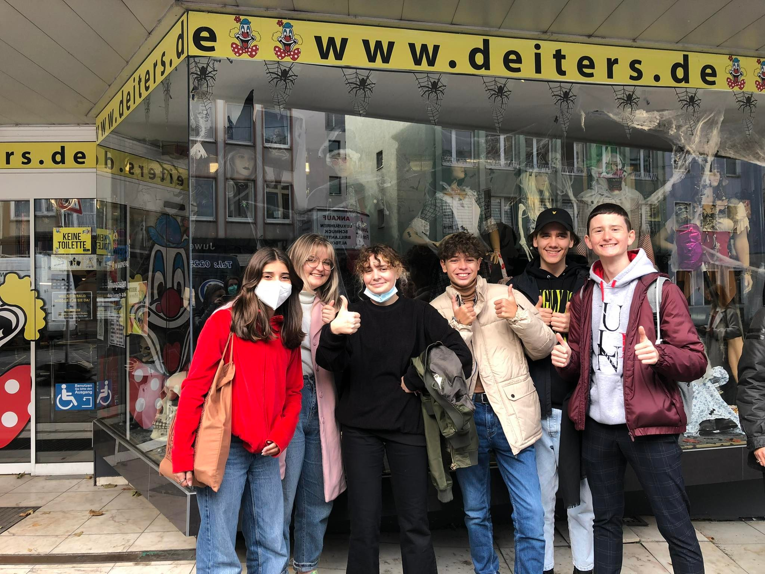
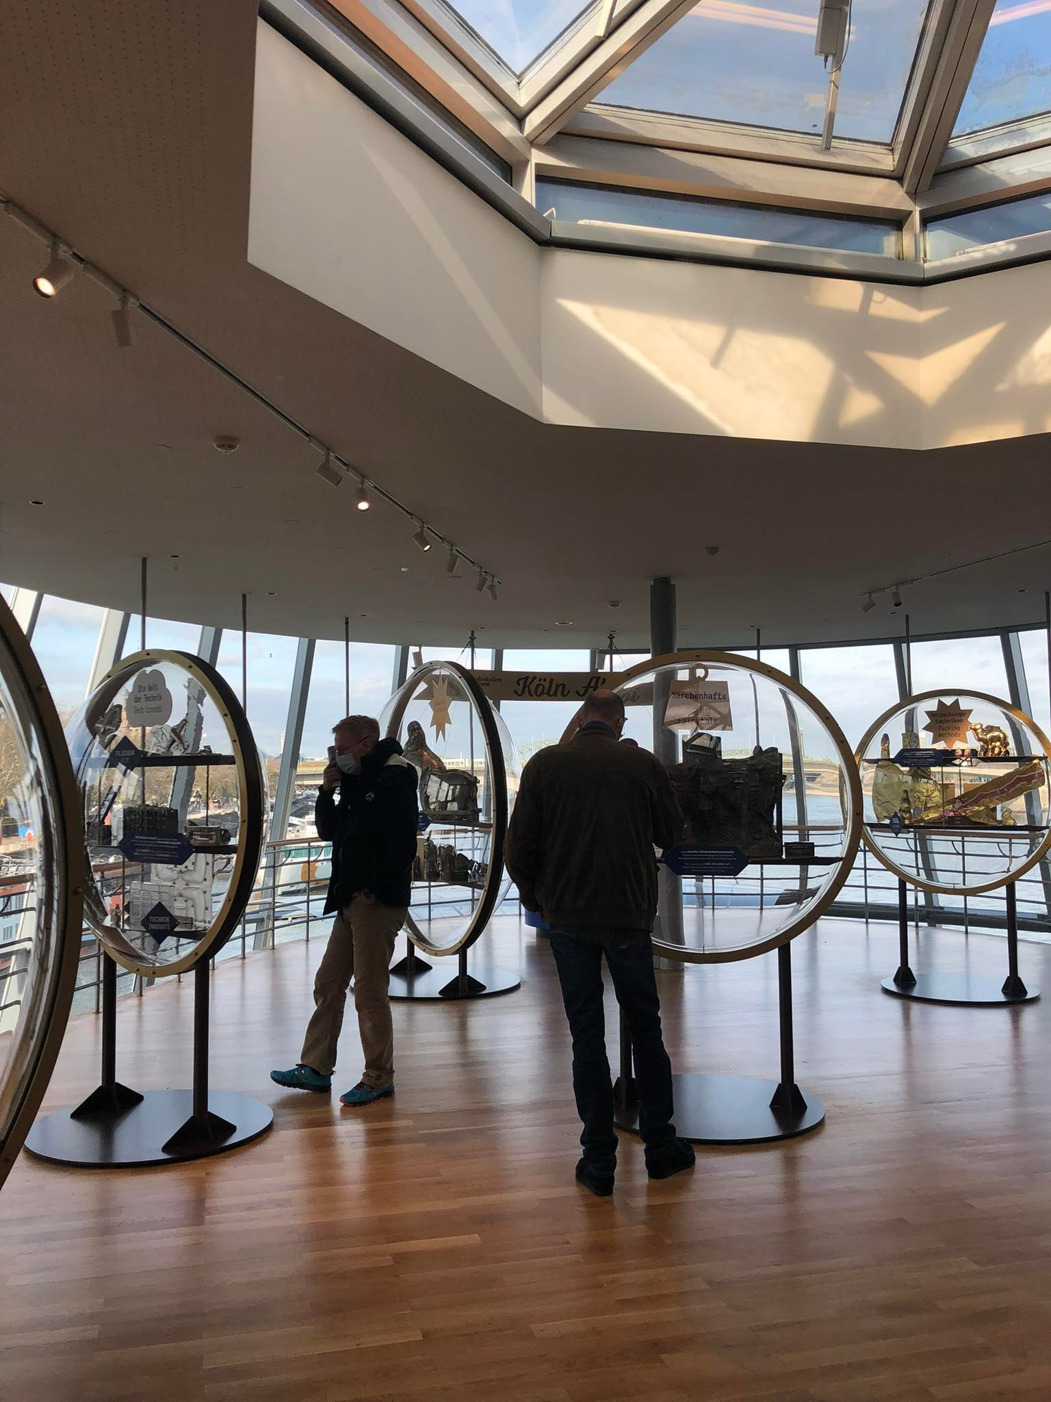
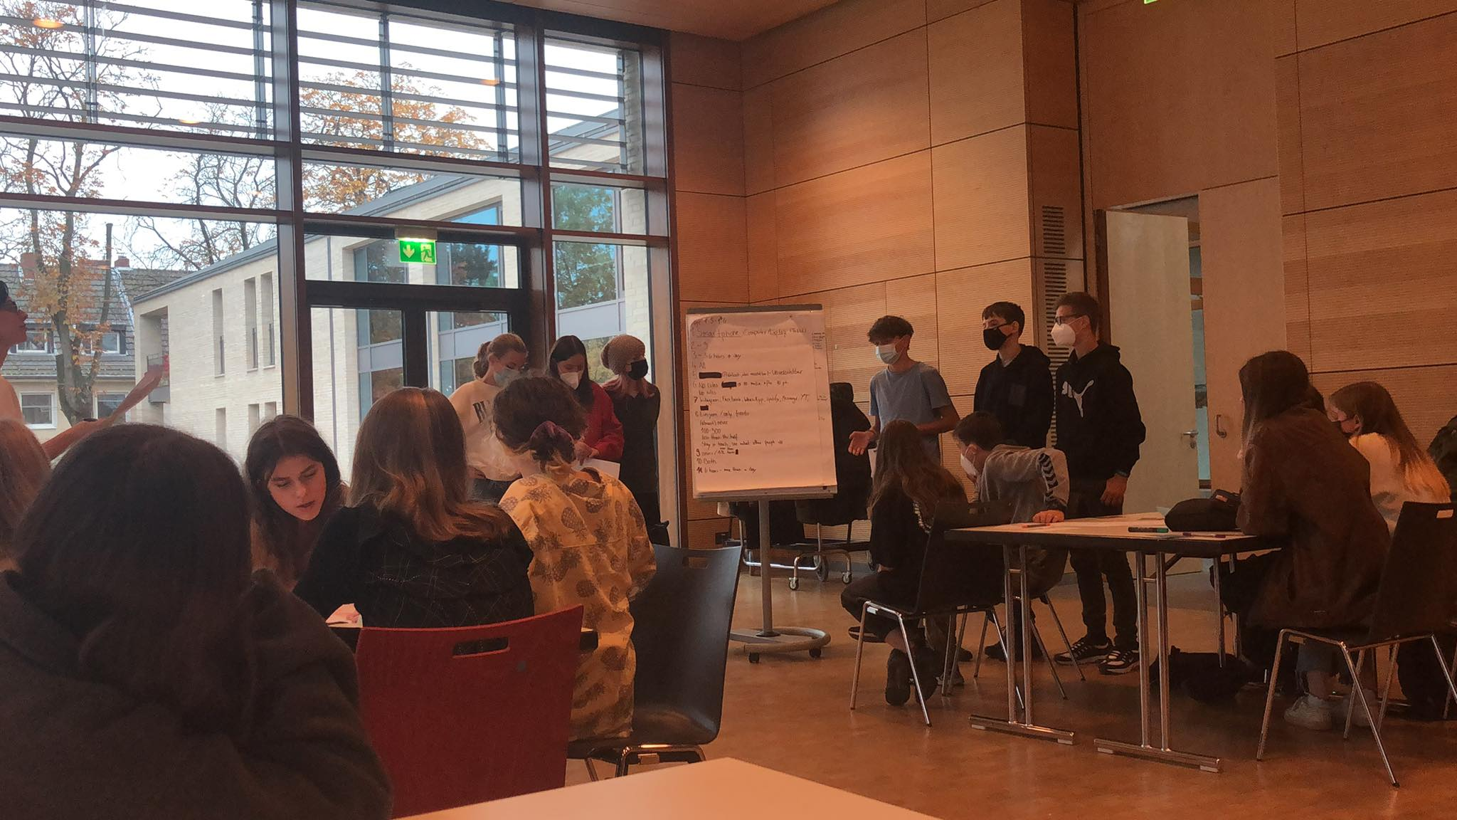
Fotos

Slide 19
